Slide 1
فصل 7
دستگاه تولید مثل در مرد
اسب آبی نر در حال زایمان

Slide 2
وظایف دستگاه تولید مثلی مرد:
1 - تولید یاخته های جنسی نر (اسپرم)
2 - ایجاد محیطی مناسب برای نگهداری از اسپرم ها
3- انتقال اسپرم ها به خارج از بدن
4 - تولید هورمون جنسی مردانه(تستوسترون)

Slide 3
دستگاه تولید مثل در مرد
کار اصلی این دستگاه، تولید یاختۀ جنسی نر یا اسپرم است.
اسپرم ها در یک جفت بیضه یا همان غدد جنسی نر تولید می شوند.
بیضه ها درون کیسۀ بیضه قرار دارند.
دمای درون درون کیسۀ بیضه حدود سه درجه پایین تر از دمای است به دلیل:
خارج و پایین قرار داشتن کیسۀ بیضه در محوطۀ شکمی.
وجود شبک هایی از رگ های کوچک در کیسۀ بیضه.
دمای پایین برای فعالیت بیضه ها و تمایز صحیح اسپرم ها ضروری است.

Slide 4
مراحل تولید اسپرم یا اسپر مزایی
مراحل تولید اسپرم یا اسپرم زایی
در بیضه ها تعداد زیادی لوله های پر پیچ وخم به نام لوله های اسپرم ساز وجود دارد
در بین لوله های اسپرم ساز یاخته های بینابینی قرار دارند که نقش ترشح هورمون جنسی
نر را برعهده دارند.

Slide 5
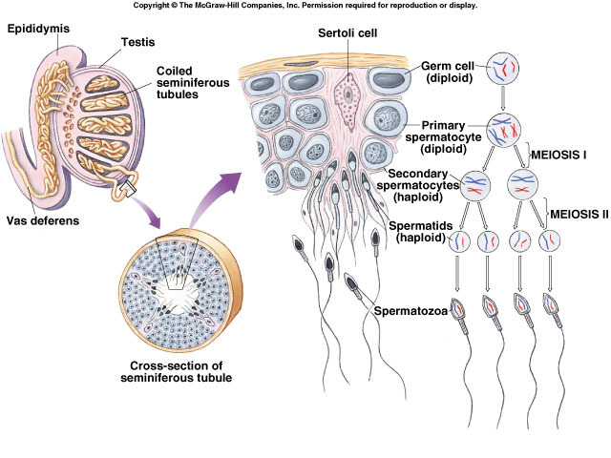
فعالیت:
در انسان اسپرماتوسیت اولیه، ثانویه و اسپرماتید از لحاظ کروموزومی با هم چه تفاو تهایی دارند؟
اسپرماتید و اسپرم با هم چه تفاوت ها و شباهت هایی دارند؟

Slide 6
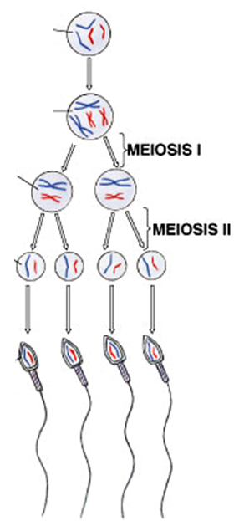
تولید سلول های جنسی نر
زامه زایی )اسپرمزایی(
یاختة نزدیک سطح خارجی لوله (لایه زاینده) = اسپرماتوگونی
زام یاخته (اسپرماتوسیت اولیه) یاخته زاینده
اسپرماتوسیت ثانویه (n = هاپلوئید و دو کروماتیدی)
زام یاختک = اسپرماتید (n = هاپلوئید وتک کروماتیدی)
زامه(اسپرم)
میتوز
میوز 1
میوز 2
تمایز

Slide 7
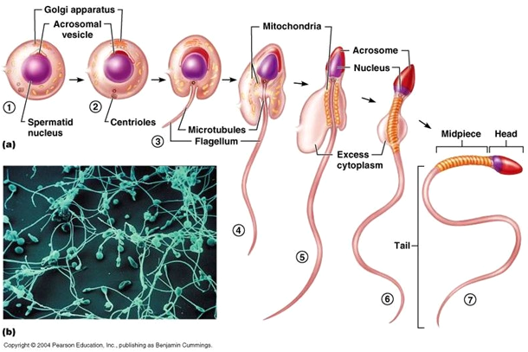
نحوه ی تمایز اسپرم ها
اسپرماتیدها در حین حرکت به سمت وسط لوله های اسپرم ساز از هم جدا و تاژک دار می شوند؛ سپس مقدار زیادی از سیتوپلاسم خود را از دست می دهند. هستۀ آن فشرده شده در سر به صورت مجزا قرار می گیرد و یاخته حالت کشیده پیدا می کند.

Slide 8
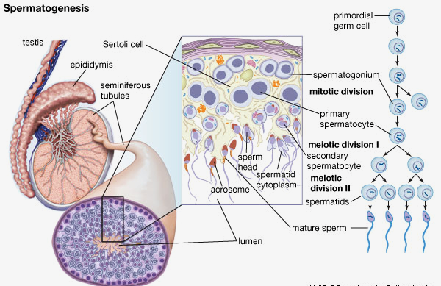

Slide 9
یاخته های سرتولی
در دیوارۀ لوله های اسپرم ساز وجود دارند که با ترشحات خود تمایز اسپرم ها را هدایت می کنند.
نقش:
پشتیبانی و تغذیه یاخته های جنسی (حمایت)
بیگانه خواری باکتری ها(حفاظت)

Slide 10
انواع یاخته های جداره ی لوله های اسپرم ساز
یاخته های جداره ی لوله های اسپرم ساز بر دو گروه هستند :
یاخته های زایا که در نهایت به اسپرم تبدیل م یشوند.
یاخته های سرتولی وظیفه احمایت و حفاظت ز اسپرم را بعهده دارند.
بین لوله های اسپرم ساز:
یاخته های لیدیگ. مسوول ترشح هورمون جنسی مردانه (تستوسترون) هستند.

Slide 11
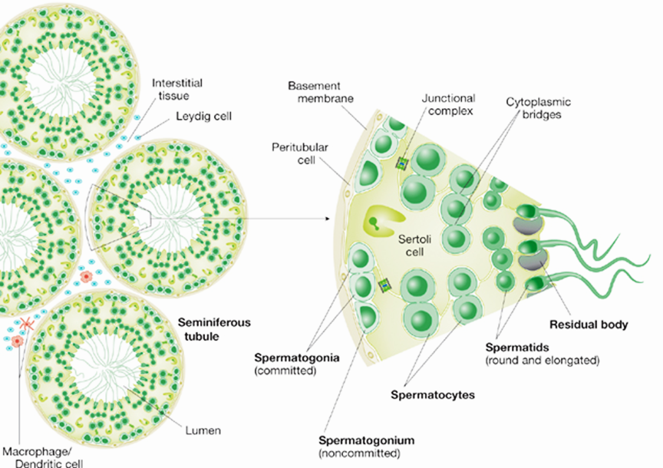

Slide 12
ساختار اسپرم
اسپرم ها سه قسمت سر، تنه و دم دارند
سر دارای یک هستۀ بزرگ، مقداری سیتوپلاسم و کیسه ای پر از آنزیم به نام تارَک تن (آکروزوم) است. آکروزوم کلاه مانند و در جلوی هسته قرار دارد.
آنزیم ها به اسپرم کمک م یکنند تا بتواند در لایه های حفاظ تکنندۀ گامت ماده (تخمک) نفوذ کند.
تنه یا قطعۀ میانی تعداد زیادی راکیزه (میتوکندری) دارد.
دم با حرکات خود، اسپرم را به جلو می راند.

Slide 13
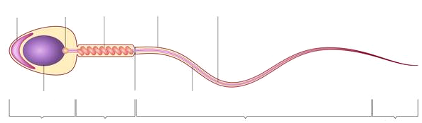
یاخته ی نر
آکروزوم
سانتریول
میتوکندری
غشاء پلاسمایی
میله میانی
هسته
تاژک
دم
سر
قطعه میانی
قطعه انتهایی

Slide 14
اندام های ضمیمه (کمکی)
لوله های اسپرم ساز،
خاگ (اپیدیدیم) اسپرم ها 18 ساعت در آنجا بمانند تا توانایی تحرک پیدا کنند.
(اسپرم بر) زامه بَر
وزیکول سمینال(گُشناب دان ) کنار و پشت مثانه، مایعی غنی از فروکتوز(انرژی زا) را به اسپرم ها
اضافه می کند
غدۀ پروستات ترشح مایعی شیری رنگ و قلیایی به خنثی کردن مواد اسیدی موجود در
مسیر عبور اسپرم به سمت گامت ماده،
پیازی میزراهی ترشحات قلیایی و روان کننده ای را به مجرا اضافه می کنند
میزراه

Slide 15
اندام های ضمیمه (کمکی)
به مجموع ترشحات سه نوع غدّۀ یاد شده که اسپرم ها را به بیرون از بدن منتقل می کنند، مایع منی گفته می شود.

Slide 16
هورمون ها، فعالیت دستگاه تولید مثل در مرد را تنظیم می کنند.
ترشح .» LH2« و » FSH1« از بخش پیشین زیرمغزی
FSH یاخته های سرتولی را تحریک می کند تا تمایز اسپرم تسهیل شود،
LH یاخته های بینابینی را تحریک می کند تا هورمون تستوسترون را ترشح کنند.
تستوسترون ضمن تحریک رشد ماهیچه ها و استخوان ها، باعث بروز صفات ثانویه در مردان می شود؛ مثل بم شدن صدا، روییدن مو در صورت و قسمت های دیگر بدن.
تنظیم میزان ترشح این هورمون ها با سازوکار بازخورد منفی انجام می شود

Slide 17
تنظیم هورمونی:

Slide 18
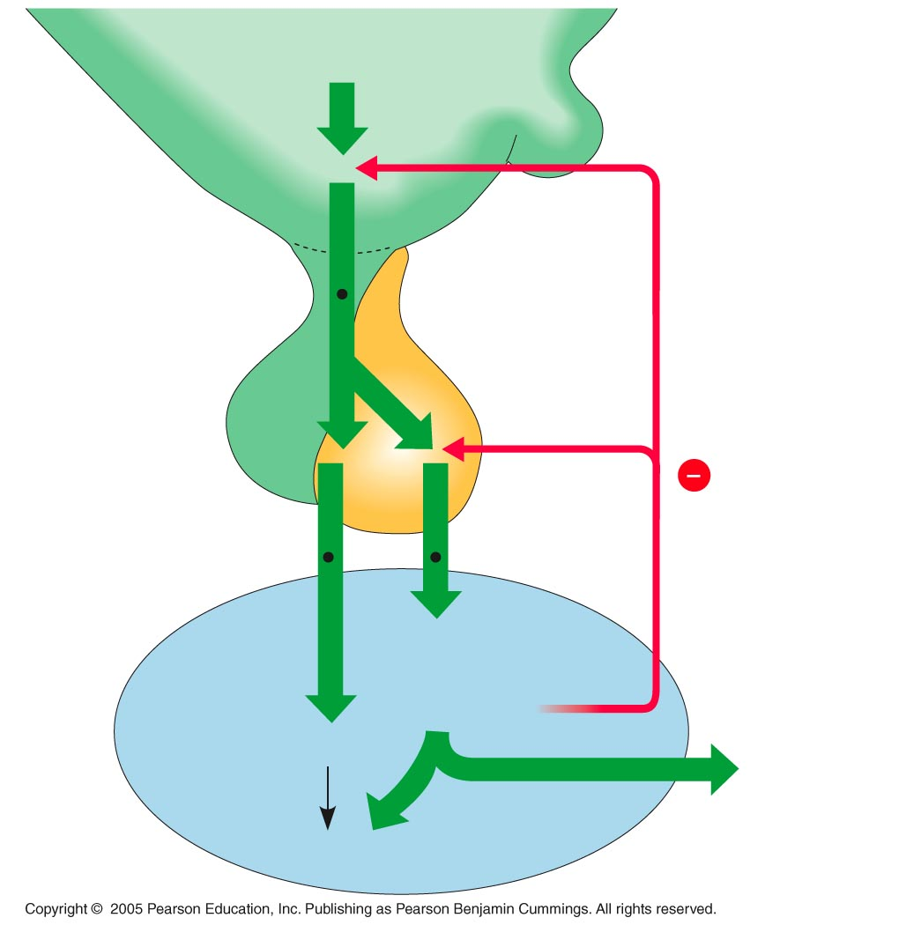
LE 46-14
Stimuli from other
areas in the brain
Hypothalamus
GnRH
Anterior
pituitary
Negative
feedback
FSH
LH
Leydig cells
make
testosterone
Sertoli cells
Primary and
secondary sex
characteristics
Spermatogenesis
Testis

Slide 19
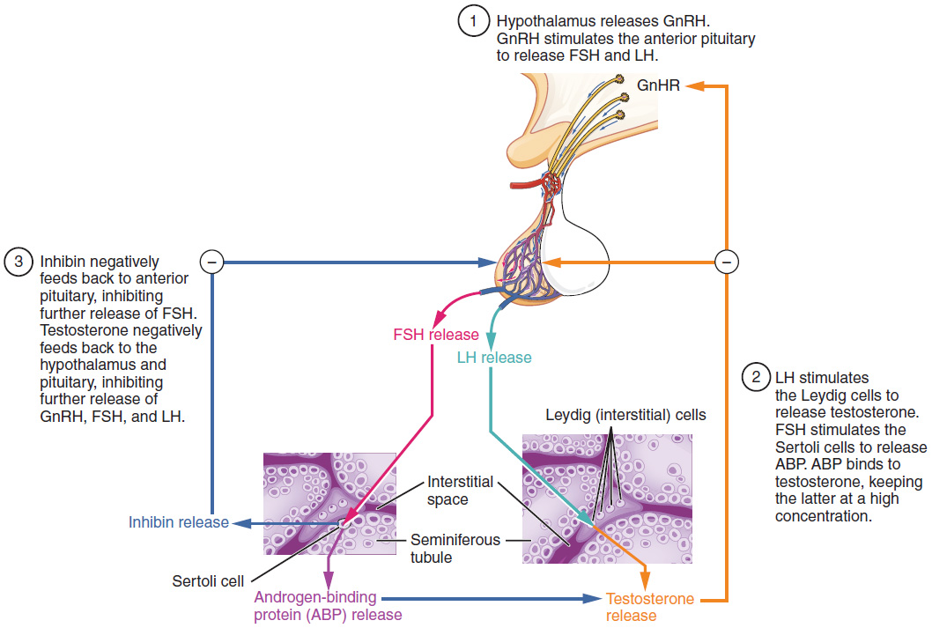

Slide 20
پایان

